Slide 1

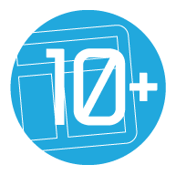

mBot
Podstawy i nie tylko

Slide 2
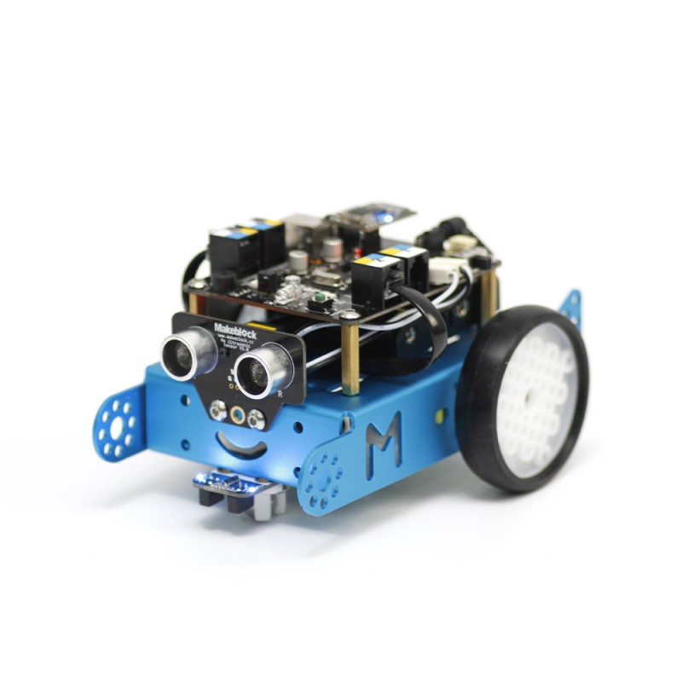
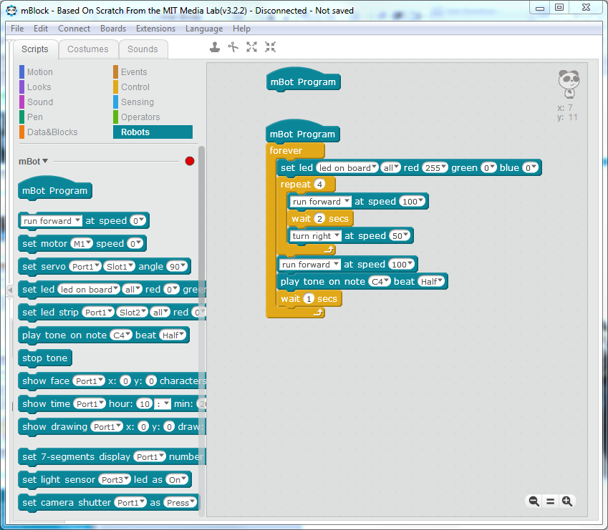
mBot i mBlock
mBot
mBlock

Slide 3
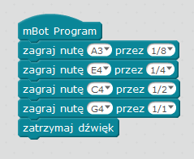
[01] Dzwięki
mBot posiada mały głośniczek (buzzer). Tak możemy wydawać dzwięki o różnej wysokości i długości:

Slide 4
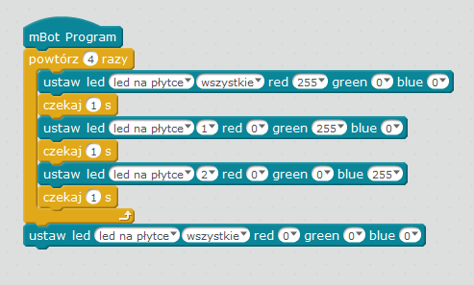
[02] Diody RGB
mBot posiada dwie diody RGB. Tak możemy błyskać diodami na różne kolory:

Slide 5
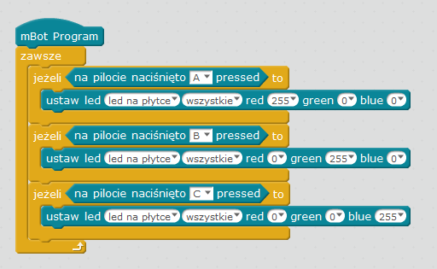
[03] Pilot
mBot posiada pilota. Tak możemy zapalać diody za pomocą przycisków A, B i C:

Slide 6
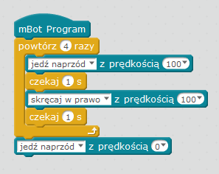
[04] Silniki
mBot posiada dwa silniki. Tak możemy poruszać mBotem:

Slide 7
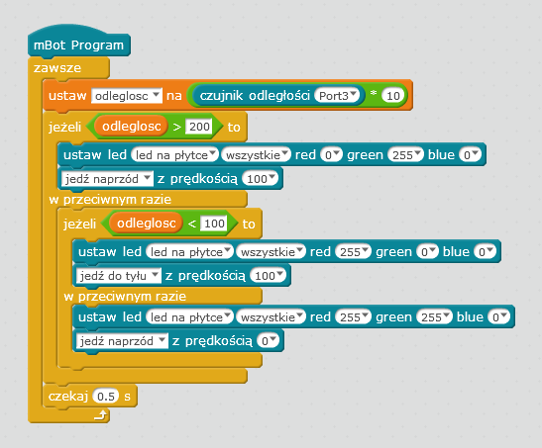
[05] Sonar
mBot posiada sonar. Tak wykrywać przeszkody:

Slide 8
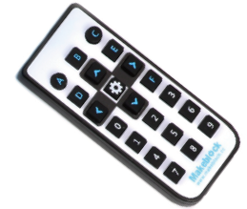
[06] Zdalnie sterowany robot
Stwórzcie program, aby można było sterować mBotem za pomocą pilota. Wykorzystajcie możliwie dużo poznanych czujników.

Slide 9
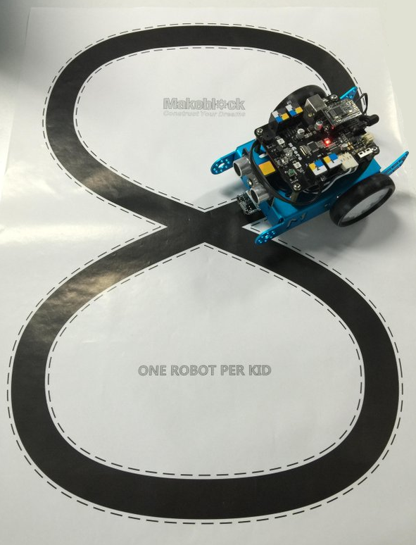
[06] Robot śledzący linię
Stwórzcie program każący mBotowi śledzić linię

Slide 11
